Slide 1


«Закулисье камнерезного дела»
Номинация «Видеопроект»
Автор проекта – заведующий корпоративным музеем
Булавинцева Ирина Владимировна

Slide 2
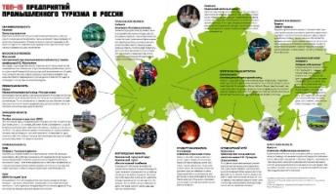


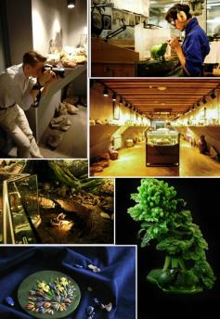



Маршрут построен!
«Закулисье камнерезного дела»

Slide 3
Наша миссия:
Популяризовать профессии, связанные науками о Земле, на примере деятельности компании.
Через преемственность поколений и личной истории сотрудника предприятия показываем историю компании и этапы производственной деятельности.
Цели:
Развиваем промышленный туризм региона.
Повышаем узнаваемость бренда.
Привлекаем талантливую молодежь к работе в компании.
Интерпретация музейного маршрута «Закулисье камнерезного дела» на видео.

Slide 4
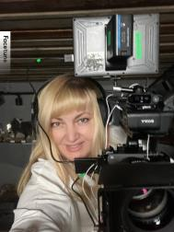
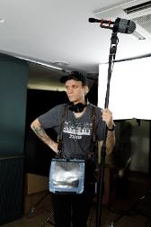
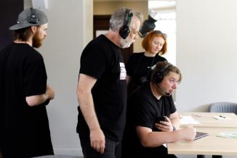
От идеи к воплощению.
Автор сценария, постановщик кадров – заведующий музеем Булавинцева Ирина
- «Моя задача была показать музейный экскурсионный маршрут, визуализировать,
тем самым сохранить моменты для истории».
Поддержка идеи - Коммерческий отдел.
Режиссер –Иван Пушкарев
Оператор – Алексей Улахинов
В главных ролях:
Сотрудники предприятия.
Школьники.
Время на создание – 3 недели.

Slide 5
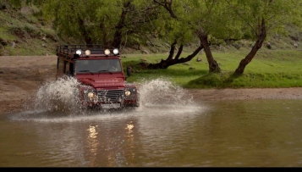
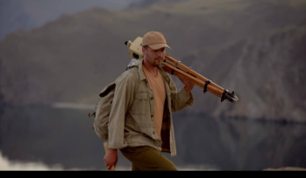
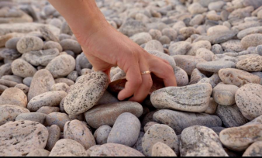
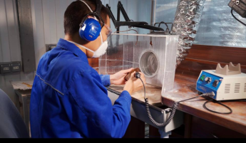
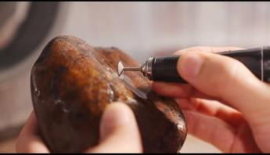
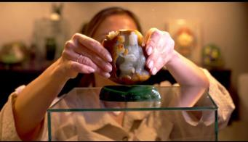
Путь сотрудников от изысканий к производству готовых изделий.

Slide 6
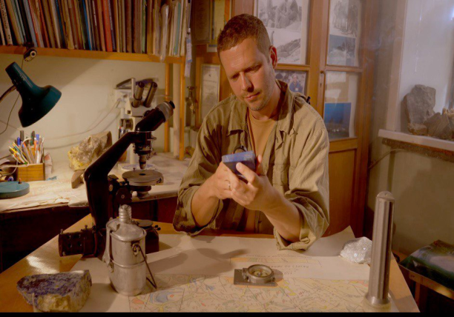
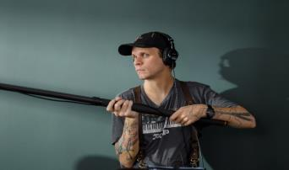
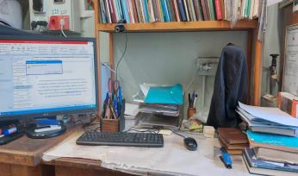
Съемка геолога проходила в кабинете научного института, в котором сохранилась атмосфера советской геологии.

Slide 7

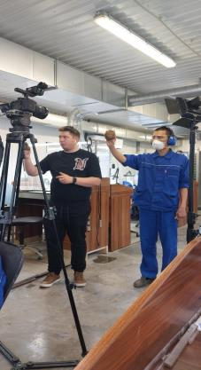
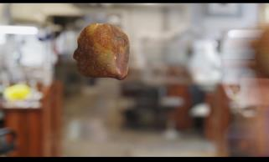
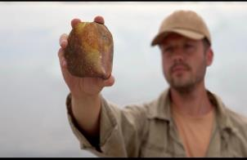
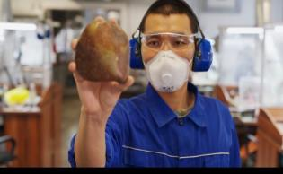
Использовали прием - мгновенного переход камня от геолога к мастеру.
Потомственный геолог Сергей Прохор
Режиссер Иван Пушкарев
Мастер Николай Адушинов

Slide 8
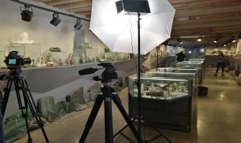
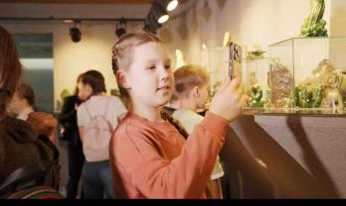
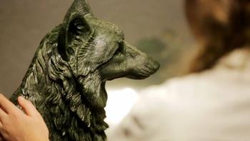
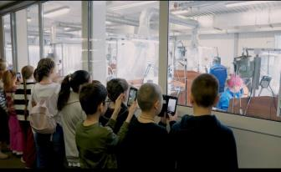
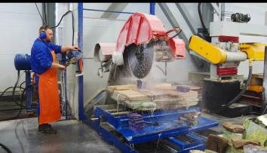
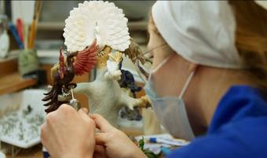
Участие в съемках школьников иркутской школы № 35
Профориентация учащихся.

Slide 9
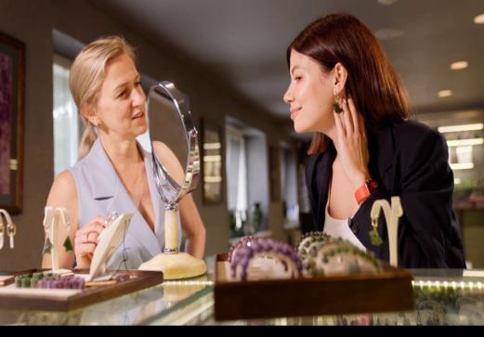
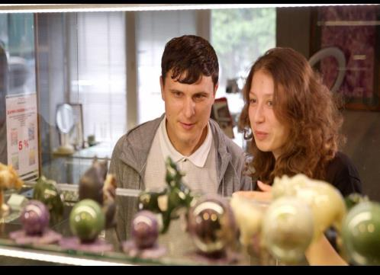
В ролях покупателей - молодые и активные сотрудники компании.
Заместитель генерального директора Широкова Оксана
Менеджер по внешнеэкономической деятельности Вахрамеева Анастасия
Директор по строительству Есин Владимир
Художник- дизайнер
Морозова Юлия

Slide 10

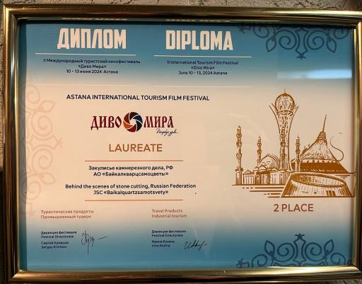
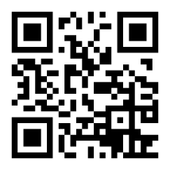

По рекомендации Агентства по Туризму Иркутской области ролик участвовал и побеждал в конкурсах:
«Диво России» г. Смоленск, «Диво Евразии» Иран, «Диво Мира» Казахстан.

Slide 11
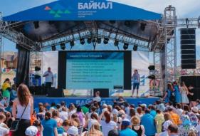
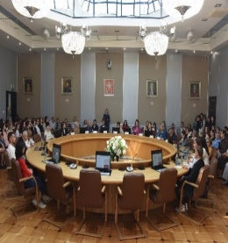
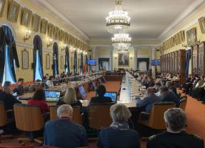
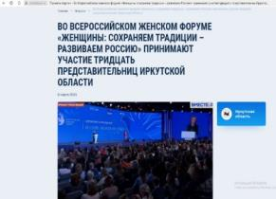
Где используем:
Образовательные программы
Просветительская деятельность
Митапы, презентации.
Геологические сайты,
Площадки АСИ,
Туристических организаций ,
Входит в программы удаленной
профориентации учащихся.
Научные конференции.
Международные форумы.

Slide 12
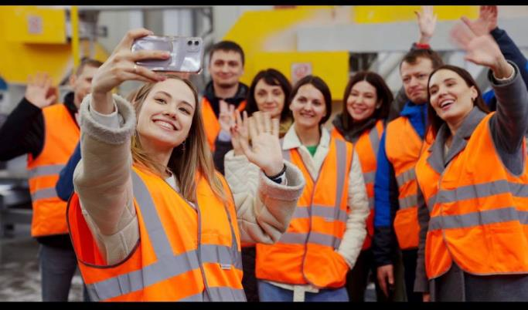
Благодарим за внимание!
До новых встреч!

